Slide 1
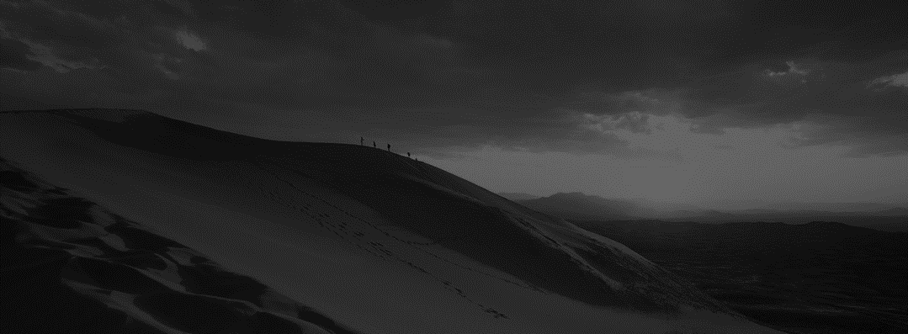
PARAGRAF KARYA ILMIAH
SYARAT DAN JENIS PARAGAF
Notes:
https://unsplash.com/photos/m5P0c6ABWDs

Slide 2
Syarat dan Jenis Paragraf
Pengertian Paragraf
Syarat Paragraf
Paragraf itu sendiri adalah
bagian bab dalam suatu karangan
Syarat Paragraf harus memiliki
kesatuan, kepaduan,dan kelengkapan
Jenis Paragraf
Ada berbagai macam jenis
paragraf yang harus Anda ketahui

Slide 3
PENGERTIAN PARAGRAF
Menurut KBBI, Paragraf adalah bagian bab dalam suatu karangan yang biasanya mengandung suatu ide pokok dan penulisannya dimulai dengan baris baru.
Didalam paragraf terdiri dari kalimat utama dan juga kalimat penjelas:
Kalimat utama yaitu kalimat yang berisi masalah atau kesimpulan sebuah paragraf.
Kalimat penjelas yaitu kalimat yang berisi penjelas masalah pada kalimat utama.

Slide 4

SYARAT PARAGRAF
Kesatuan
Suatu paragraf harus dibangun dengan satu pikiran yang jelas
Kepaduan
Beberapa kalimat yang saling terhubung satu dengan yang lainnya
Gagasan utama, kalimat utama serta kalimat penjelas harus disertakan
Kelengkapan

Slide 5
Jenis Paragraf Berdasarkan Tujuannya
JENIS-JENIS PARAGRAF
Ada berbagai macam jenis paragraf yang harus anda ketahui. Bahkan, beberapa jenis paragraf tersebut memiliki tujuan yang saling berbeda. Tentu saja, jenis paragraf satu tidak sama dengan jenis paragraf lainnya untuk suatu teks atau bacaan yang akan dibuat.
Jenis Paragraf Berdasarkan Letak Kalimat Utamanya

Slide 6
JENIS PARAGRAF
Berdasarkan Letak Kalimat Utamanya
Paragraf Induktif
Paragraf yang letak kalimat
utamanya terletak di akhir paragraf
Paragraf Deduktif
Paragraf yang letak kalimat
utamanya terletak di awal paragraf
Paragraf Campuran
Paragraf yang letak kalimat utamanya
terletak di awal dan akhir paragraf

Slide 7
PARAGRAF DEDUKTIF
Paragraf Deduktif adalah paragraf yang letak ide kalimat pokoknya terdapat di awal paragraf.
Contoh :
Kemauannya sulit untuk diikuti. Dalam rapat sebelumnya sudah diputuskan bahwa dana itu harus disimpan dulu. Para peserta sudah menyepakati hal itu. Akan tetapi, hari ini ia memaksa menggunakannya untuk membuka usaha baru.

Slide 8
PARAGRAF INDUKTIF
Paragraf Induktif adalah paragraf yang letak ide kalimat pokoknya terdapat di akhir paragraf.
Contoh :
Semua orang menyadari bahwa bahasa merupakan sarana pengembangan budaya. Tanpa bahasa, sendi-sendi kehidupan akan lemah, Komunikasi tidak lancer, Informasi tersendat-sendat. Memang bahasa merupakan alat komunikasi yang paling efektif dan efisien.

Slide 9
PARAGRAF CAMPURAN
Paragraf Campuran adalah paragraf yang letak ide kalimat pokoknya terdapat di awal dan ditegaskan kembali di akhir paragraf.
Contoh :
Dalam kehidupan sehari-hari, manusia tidak dapat dilepaskan dari komunikasi. Kegiatan apapun yang dilakukan manusia pasti menggunakan sarana komunikasi, baik sarana komunikasi yang sederhana maupun yang modern. Kebudayaan dan peradaban manusia tidak akan bisa maju seperti sekarang ini tanpa adanya sarana komunikasi.

Slide 10
JENIS PARAGRAF
Berdasarkan Tujuannya
Paragraf Persuasi
Paragraf yang mengajak
untuk melakuan sesuatu
Paragraf Deskripsi
Paragraf Argumentasi
Paragraf yang menggambarkan
sesuatu objek
Paragraf yang berisi pendapat
disertai alasan
Paragraf Narasi
Paragraf Eksposisi
Paragraf yang menceritakan
sesuatu hal
Paragraf yang menjelaskan
suatu Informasi

Slide 11
PARAGRAF NARASI
Paragraf narasi adalah sebuah paragraf yang menceritakan tentang sebuah peristiwa ataupun kejadian yang mana di dalamnya terdapat alur cerita, tokoh, konflik dan setting.
Ciri-ciri :
Ada suatu kejadian yang akan diceritakan dan disampaikan kepada para pembaca.
Adanya pelaku, tempat, waktu kejadian, dan suasana cerita.
Mementingkan urutan waktu maupun urutan peristiwa.

Slide 12
PARAGRAF NARASI
Contoh :
Jam istirahat Roy tengah menulis sesuatu di buku agenda sambil menikmati bekal dari rumah. Sesekali kepalanya menengadah ke langit-langit perpustakaan, mengernyitkan dan kembali menulis. Asyik sekali seakan di ruang perpustakaan hanya ada dia.

Slide 13
PARAGRAF DESKRIPSI
Paragraf Deskripsi adalah paragraf yang menggambarkan suatu objek sehingga para pembaca seakan-akan dapat melihat, mendengar, ataupun merasakan objek yang digambarkan tersebut.
Ciri-ciri :
Berisi bacaan yang melukiskan suatu objek tertentu seperti orang, tempat, keindahan alam, dll.
Isinya berupa kata-kata yang dapat dibayangkan.

Slide 14
PARAGRAF DESKRIPSI
Contoh :
Perempuan itu tingginya semampai. Jilbab warna ungu yang menutupi kepalanya membuat kulit wajahnya yang kuning tampak semakin cantik. Matanya bulat bersinar disertai bulu mata yang tebal. Hidungnya mancung sekali mirip dengan para wanita palestina.

Slide 15
PARAGRAF PERSUASI
Paragraf Persuasi adalah paragraf yang isinya berupa ajakan, bujukan ataupun mempengaruhi pembaca agar melakukan sesuatu sesuai dengan yang dituliskan.
Ciri-ciri :
Adanya bukti ataupun fakta untuk meyakinkan pembaca.
Terdapat kata bujukan ataupun anjuran seperti sebaiknya, mari dan lain sebagainya.
Bahasa yang digunakan dibuat menarik untuk memberikan kesan kepada pembaca.
Dilengkapi dengan alasan ataupun keuntungan bagi siapa saja yang mau mengikuti bujukan ataupun anjuran.

Slide 16
PARAGRAF PERSUASI
Contoh :
Mari kita kembali jaga lingkungan kita dari berkembang biaknya nyamuk demam berdarah. Dengan selalu menjaga lingkungan tetap bersih dan melakukan 3P yaitu, pembuangan, pengurasan dan penyemprotan, kita akan senantiasa terjaga dari penyakit tersebut.

Slide 17
PARAGRAF ARGUMENTASI
Paragraf Argumentasi adalah merupakan paragraf yang menjelaskan tentang sebuah pendapat dan dilengkapi dengan berbagai macam keterangan serta alasan.
Ciri-ciri :
Adanya pendapat beserta alasannya.
Dilengkapi dengan bukti-bukti seperti bukti ilmiah, subjektif, data, gambar, referensi dan sebagainya.
Terdapat kesimpulan diakhir paragraf.

Slide 18
PARAGRAF ARGUMENTASI
Contoh :
Biaya pendidikan di Indonesia sangatlah mahal. Meskipun pemerintah telah memberikan bantuan, tetapi tetap saja para murid harus membayar beberapa biaya untuk keperluan sekolah, seperti baju, buku, dan lain – lain. Mahalnya biaya pendidikan ini tidak hanya sebatas pada sekolah dasar saja, tetapi hingga di perguruan tinggi. Bahkan biaya untuk menempuh pendidikan di kampus amat sangat mahal karena pemerintah tidak memberikan bantuan langsung kepada perguruan – perguruan tinggi. Banyak anak – anak yang setelah lulus dari SMA lebih memilih untuk mencari pekerjaan saja daripada melanjutkan di perguruan tinggi. Akibatnya, pendidikan di Indonesia tidaklah merata dan hanya terkonsentrasi kepada orang yang mampu saja. Sedangkan bagi orang yang kurang mampu, pendidikan tinggi hanyalah sebuah angan.

Slide 19
PARAGRAF EKSPOSISI
Paragraf Eksposisi adalah paragraf yang berisi tentang pendapat, ide, buah pikiran, pengetahuan ataupun informasi yang ditujukan untuk memperluas wawasan dari pembaca.
Ciri-ciri :
Mengandung informasi di dalamnya.
Bertujuan menjelaskan dan memaparkan.
Memberiakn informasi berdasarkan fakta.
Tidak bermaksud mempengaruhi.

Slide 20
PARAGRAF EKSPOSISI
Contoh :
Organisasi membutuhkan kerjasama yang kuat agar bisa berjalan dengan baik. Seperti layaknya sebuah mobil yang bergerak dikarenakan mesin mobil dan komponen-komponen lainnya yang berkerjasama. Organisasi juga membutuhkan komponen-komponen seperti ketua organisasi, wakil ketua, sekretaris, bendahara, humas dan anggota kelompok. Mereka inilah yang menggerakkan organisasi. Seperti pada sebuah mobil jika satu saja tidak ada atau rusak, akan menghambat jalannya mobil bahkan tidak bisa jalan sama sekali. Begitu pula dengan organisasi, semua pihak memiliki fungsi dan tugas tertentu yang akan menggangu jalannya organisasi jika salah satu dari mereka tidak ada atau tidak bekerja. Bahkan bagian yang paling kecil seperti anggota pun sangat penting kedudukannya di dalam organisasi.

